Slide 1

SHAKE
Sharing Bike System
11팀
20155445 김규리
20160759 김경찬
20164736 박기철

Slide 2
목차
지난 주 피드백
이번 주 진행사항
다음주 일정
Q&A

Slide 3
지난 주 피드백
개발의 타당성

Slide 4


개발의 타당성
월 1회 이상
자전거 이용인구
1340만명
(33.5%)

Slide 5
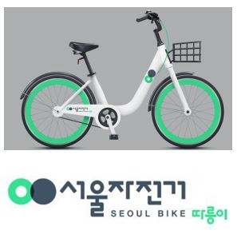


개발의 타당성
 | 거치대 | 24시간 | 종류 | 반납 | P2P
따릉이 | O | O | 단일 | 지정 | X
OFO | X | O | 단일 | 자율 | X
라이클 | X | X | 다양 | 지정 | O
SHAKE | X | O | 다양 | 지정 | O

Slide 6
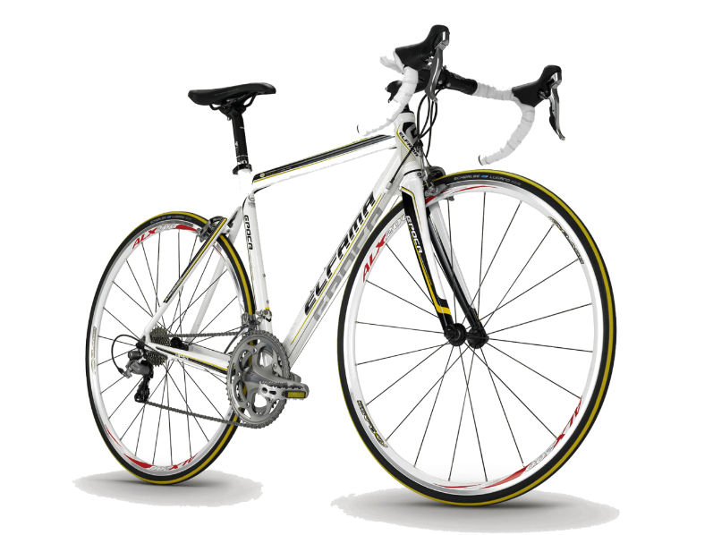
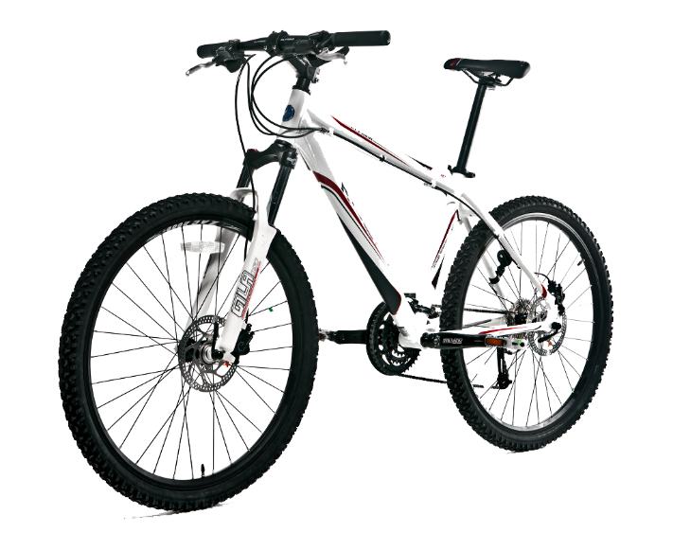
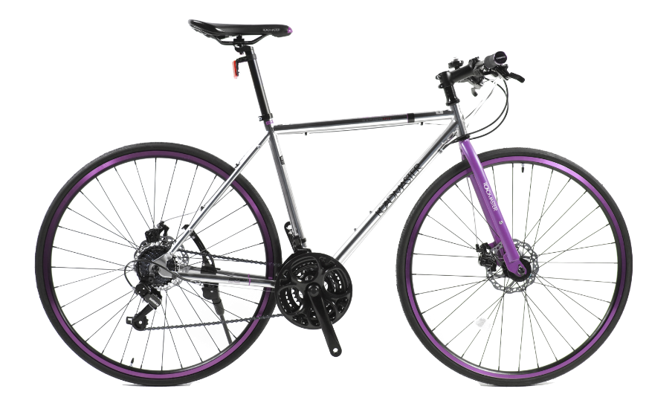
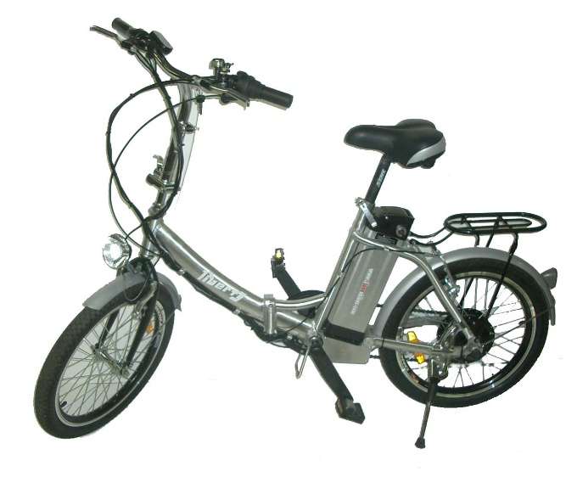
개발의 타당성

Slide 7
지난 주 피드백
2. 결제 시스템
환불이 용이하도록 중간 시스템 이용
무통장 / 포인트 결제

Slide 8
지난 주 피드백
3. 공유자의 혜택, 이점
대여로 인한 수익 발생
일정 횟수 이상 공유 시 상위 랭킹
및 무료 공유 서비스 제공
수리센터와 연계로 무료 수리 서비스 제공

Slide 9
지난 주 피드백
4. 사고 및 고장 발생 시
대여자에게 법적 고지사항
자전거 보험 가입

Slide 10
지난 주 피드백
5. 전원 공급 문제
배터리의 양 측정하여 교체
10% 미만이면, 대여 불가

Slide 11
이번 주 진행사항
 | 3월 |  |  | 4월 |  |  |  | 5월 |  |  |  |  | 6월
 | 13 | 20 | 27 | 3 | 10 | 17 | 24 | 1 | 8 | 15 | 22 | 29 | 5 | 12 | 19
제안서 발표 |  |  |  |  |  | 중 간 데 모 | 중 간 고 사 |  |  |  |  |  | 최 종 데 모 | 최 종 보 고 서 및 평 가 | 기 말 고 사
DB서버 구축
하드웨어 환경 구축
애플리케이션 개발
하드웨어 테스트
데이터베이스 추가
중간데모 준비
하드웨어 소스코드 개발
추가기능구현
테스트 및 디버깅
최종데모준비

Slide 12
이번 주 역할 분담
김규리: 하드웨어 구축, 모델링
아두이노 소스코드 개발
김경찬: 안드로이드 애플리케이션 GUI 설계
박기철: 데이터베이스 서버 구축 및 설계

Slide 13
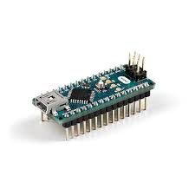
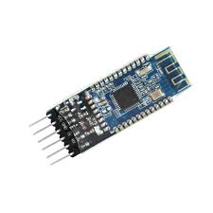
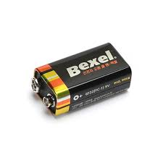
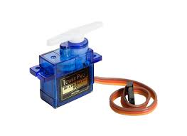
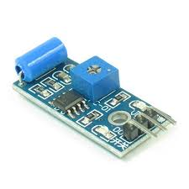
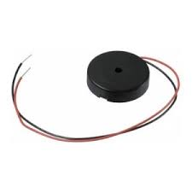
하드웨어 모델링

Slide 14
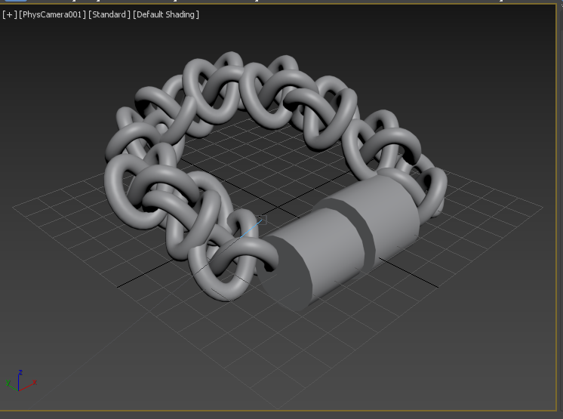
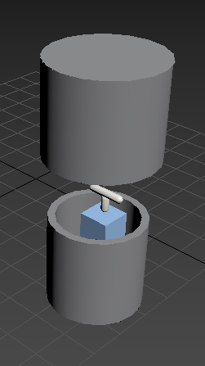
하드웨어 모델링

Slide 15
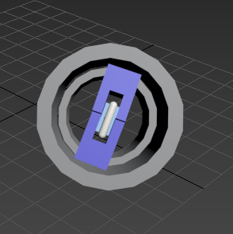
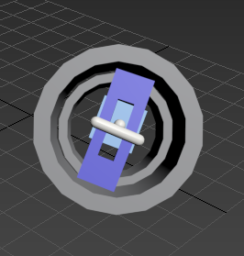
하드웨어 모델링
UNLOCKED
LOCKED

Slide 16

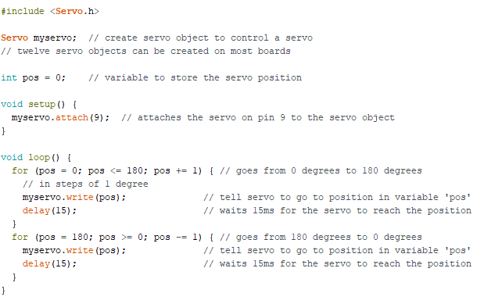
아두이노 소스코드
- Servo 제어

Slide 17
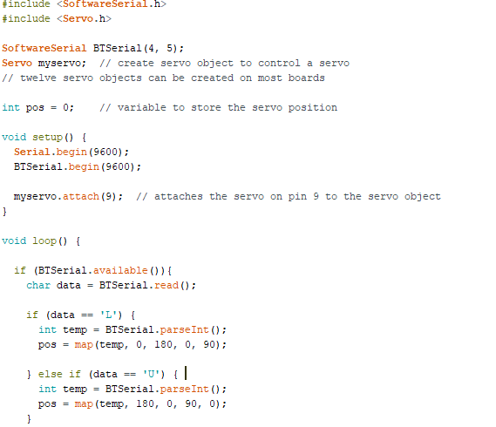
아두이노 소스코드
- Bluetooth Servo 제어

Slide 18
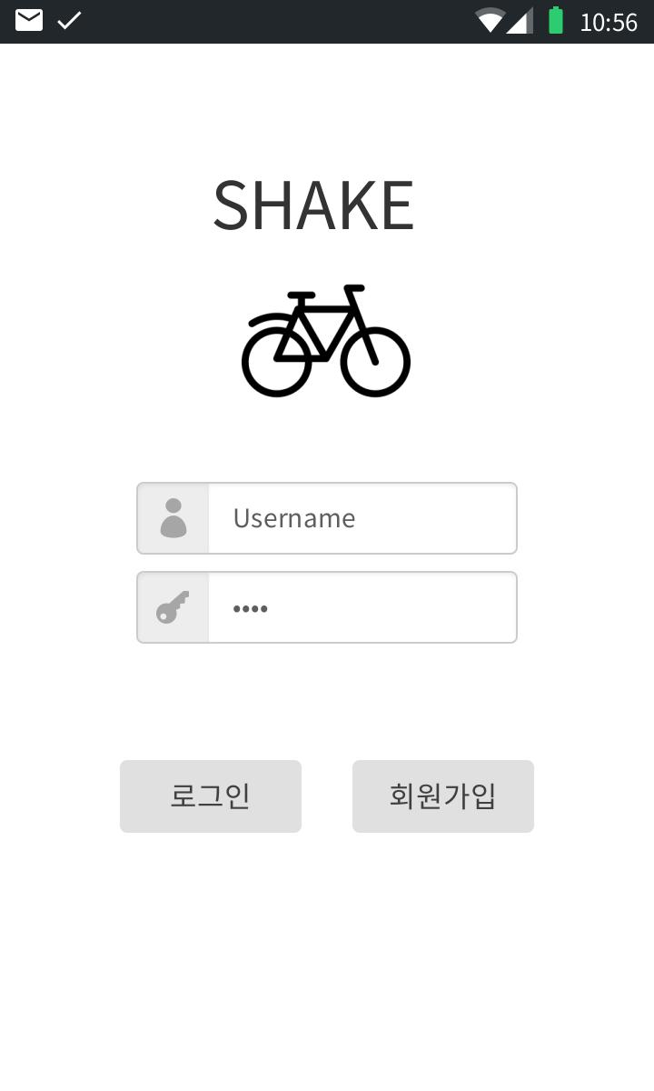
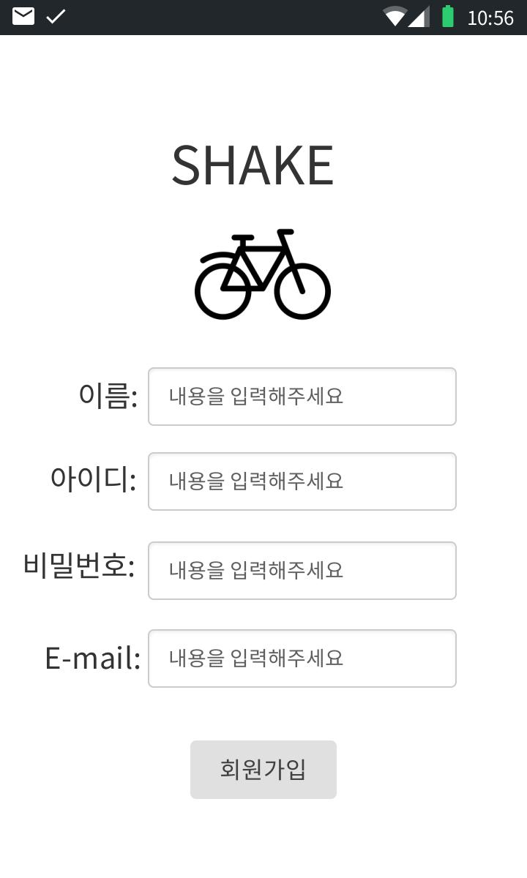
GUI 설계
Notes:
로그인 액티비티
어플을 처음 켰을 때의 화면이며, 아이디와 비밀번호를 입력해 로그인을 하면 메인 액티비티로 넘어가고
회원가입을 누르면 회원가입 액티비티로 넘어간다.

Slide 19
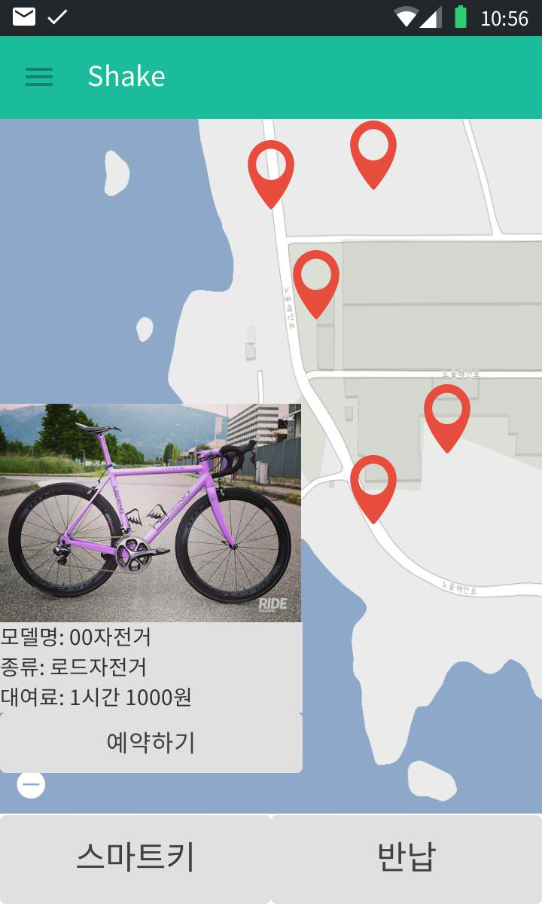
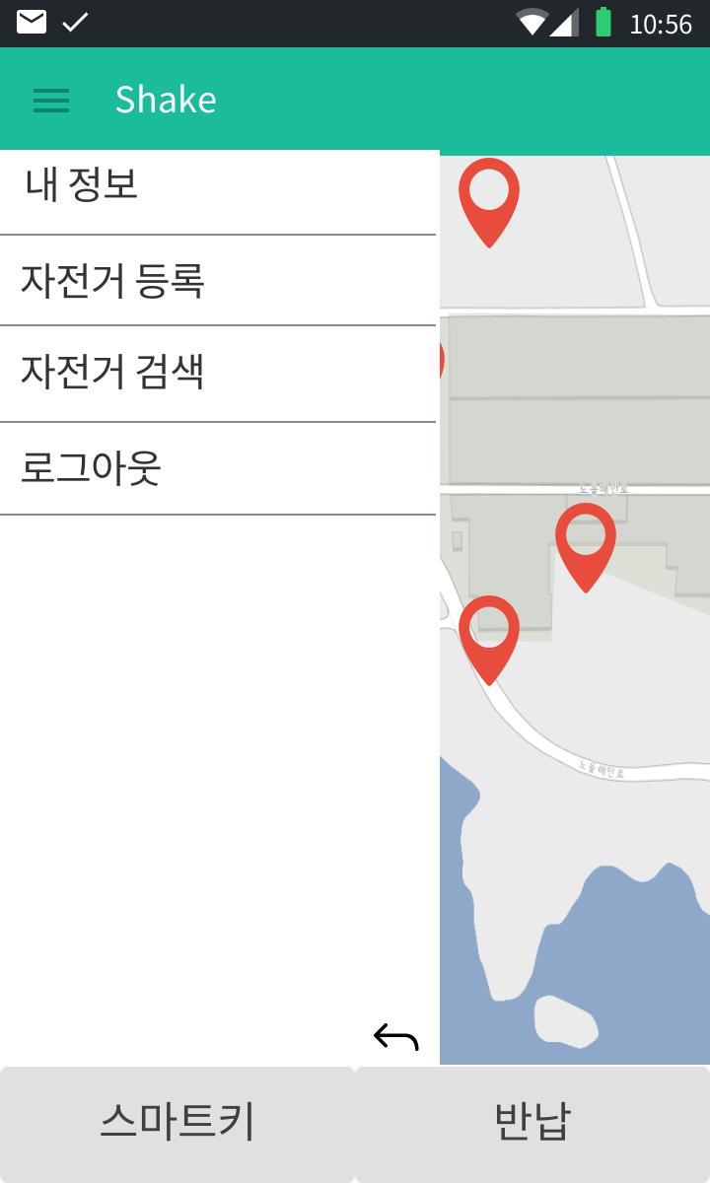
GUI 설계
Notes:
3. 메인 액티비티
로그인을 하면 등장하는 화면이다.
지도에 있는 물방울을 누르면 해당 좌표에 등록된 자전거를 확인 가능하고 예약하기를 누르면 5. 예약 액티비티로 이동해서 예약할 수 있다.
스마트키를 누르면 7. 스마트키 액티비티, 반납을 누르면 13.반납 액티비티로 이동한다.
Shake 글자 옆 메뉴를 누르면 4. 네비게이션 바가 등장한다.

Slide 20
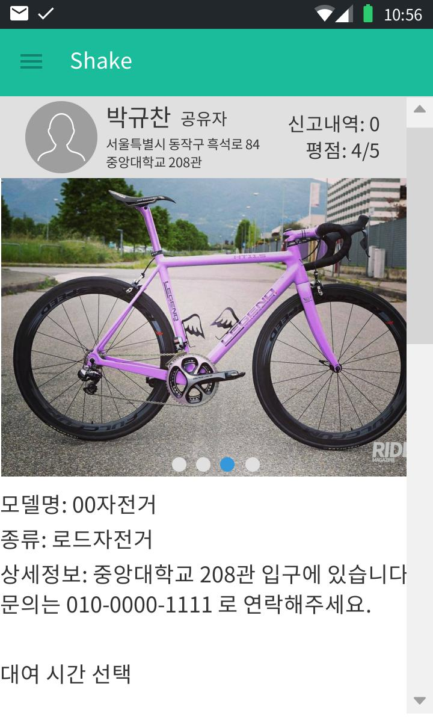
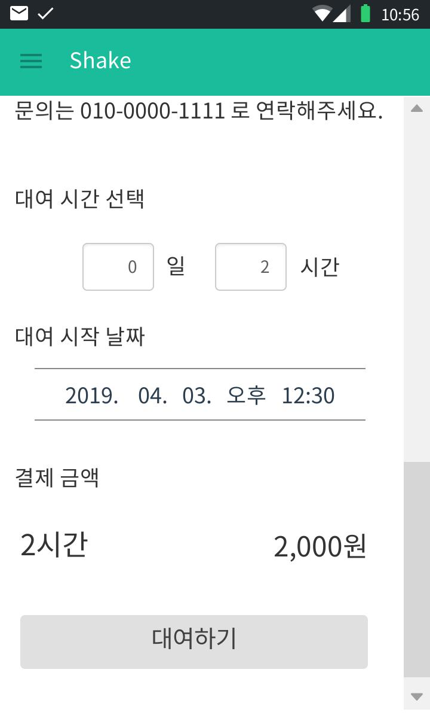
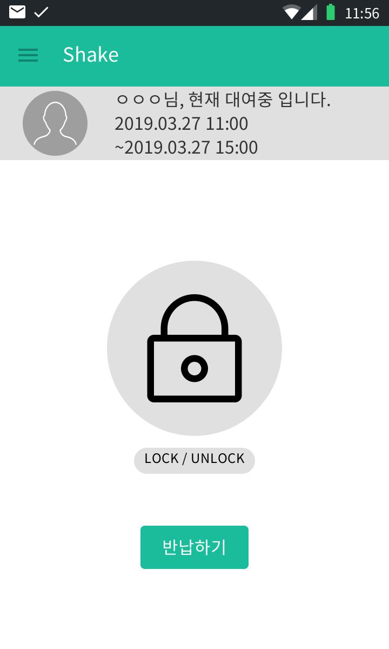
GUI 설계
Notes:
5. 예약 액티비티(1)
공유자와 자전거의 정보를 확인할 수 있다.

Slide 21
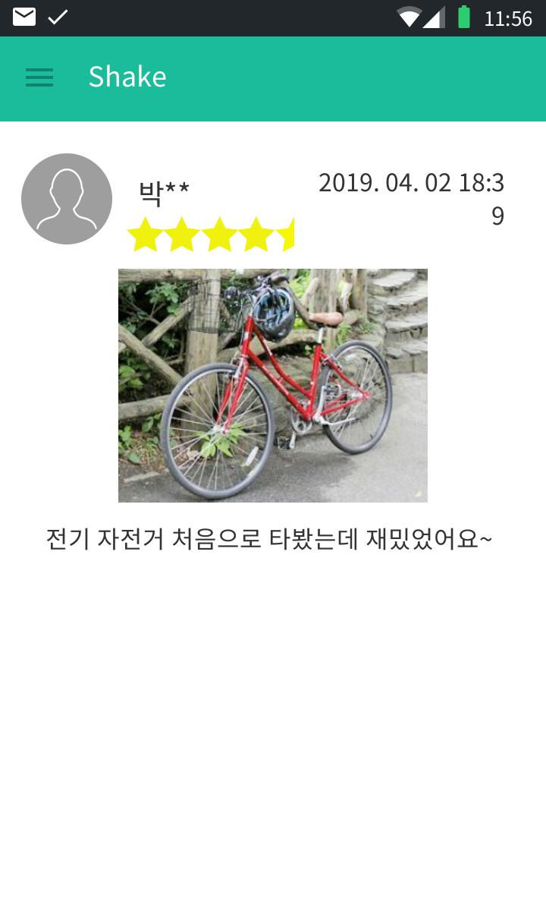
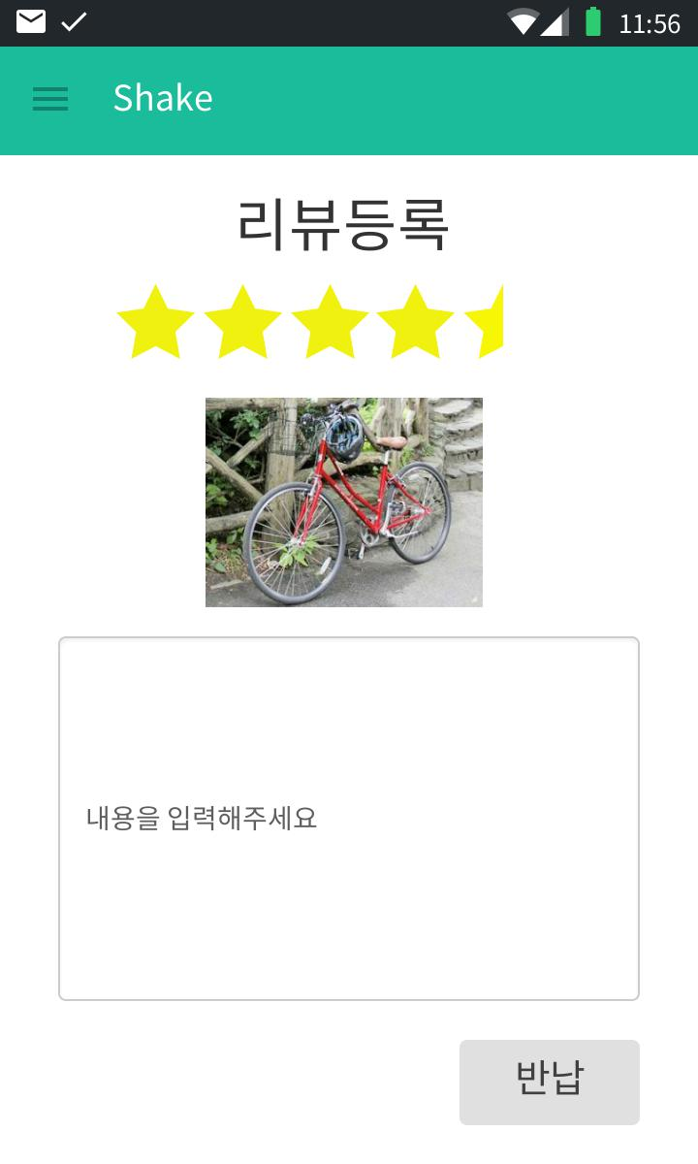
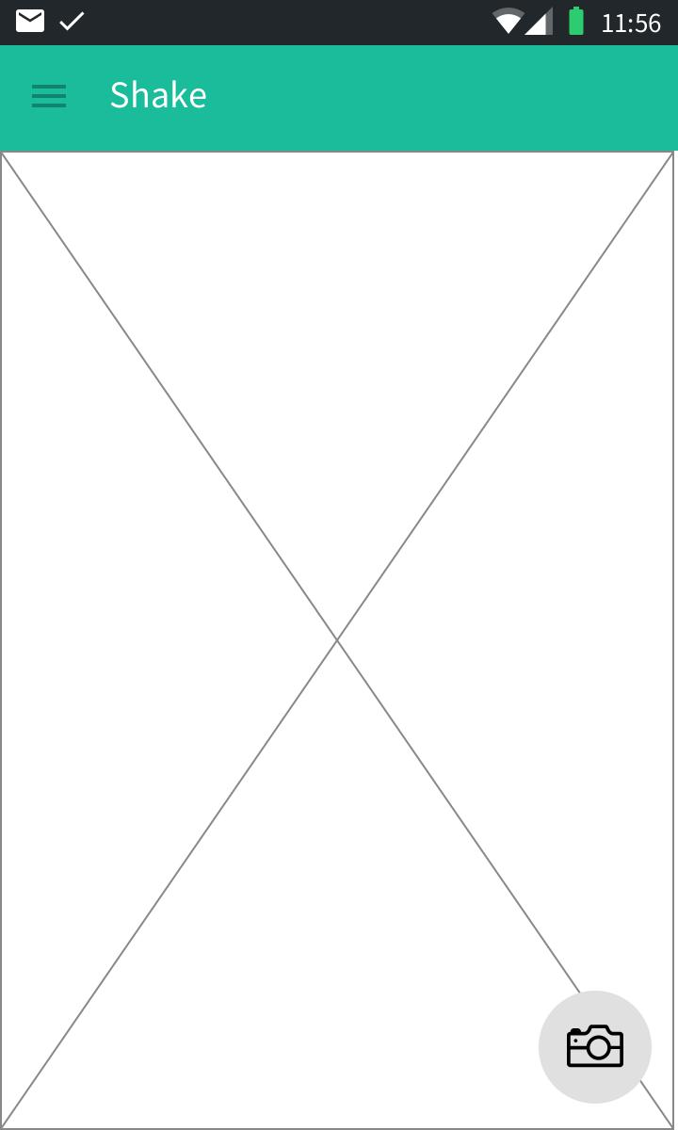
GUI 설계
Notes:
11. 리뷰 확인 액티비티
선택한 자전거에 대한 리뷰를 확인할 수 있는 액티비티이다.

Slide 22
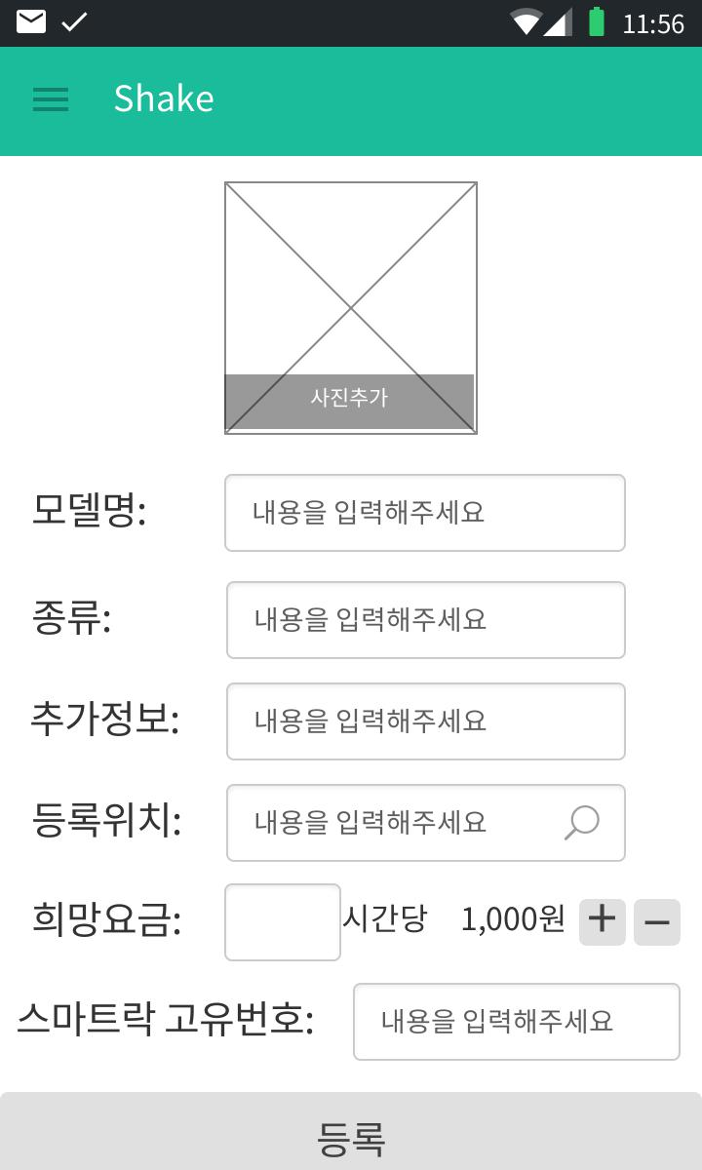
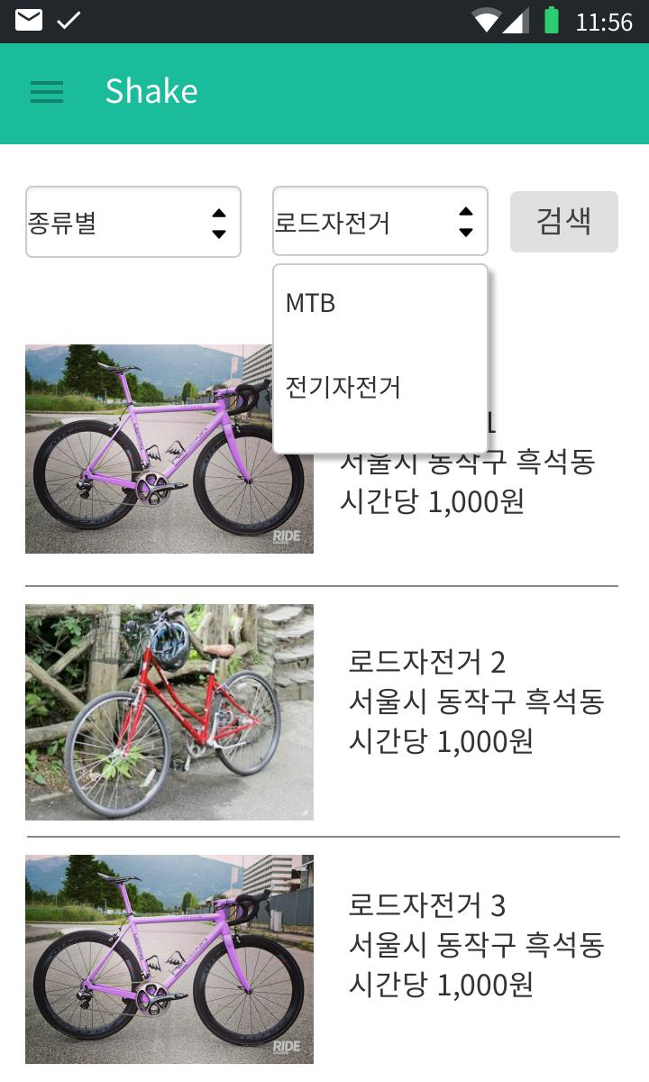
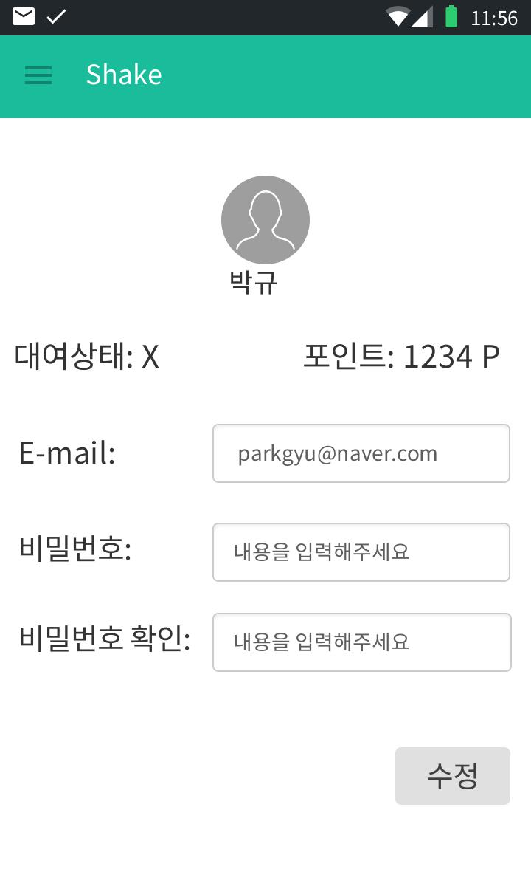
GUI 설계
Notes:
8. 등록 액티비티
자전거에 해당하는 정보를 입력해서 등록하는 페이지이다.
등록위치를 누르면 주소 검색 창이 나올 것이다.

Slide 23
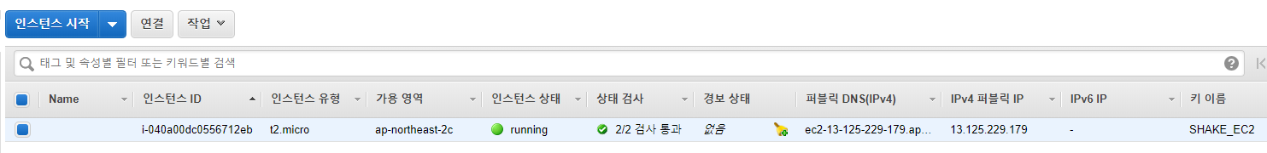
데이터베이스 구축
AWS EC2 인스턴트 생성
Notes:
AWS ( 아마존 웹 서비스 ) EC2 인스턴트를 생성해 서버를 구축했습니다. 서버에는 mysql을 설치해 데이터베이스 서버로 사용하고자합니다.

Slide 24
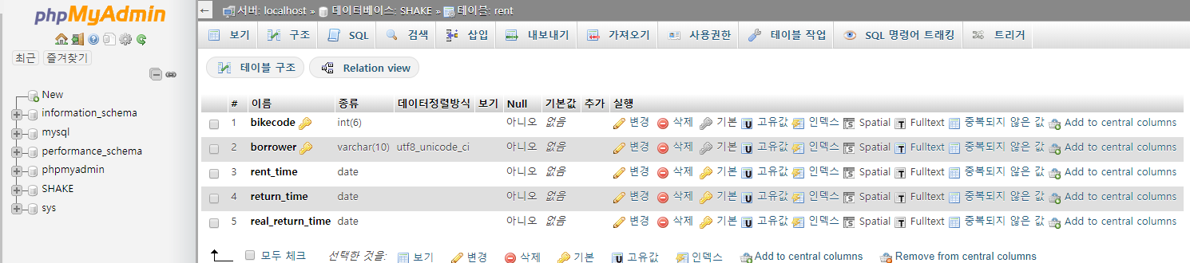
데이터베이스 설계
대여 기록 저장
대여시간, 반납시간, 대여자
Notes:
데이터베이스 관리는 phpmyadmin을 통해 관리하고 있습니다.

Slide 25
데이터베이스 설계
데이터베이스
User
Id
password
Bike
Rent
Owner
Bikecode
Location_latitude
Location_longitude
Cost
Imageurl
Bikecode
Borrower
Rent_time
Return_time
Real_return_time
Notes:
데이터베이스 구조를 erd로 디자인 한 그림입니다.. 크게 User, Bike , Rent 테이블로 구성되어 있으며 각 테이블의 id, bikecode를 외래키로 사용해 참조합니다.

Slide 26
데이터베이스 설계
USER
사용자 정보 저장
User
Id
password
Notes:
User테이블에는 사용자의 id와 password를 저장합니다. 비밀번호는 해시를 이용해 단방향으로 암호화해 저장할 계획입니다.

Slide 27
데이터베이스 설계
BIKE
자전거 정보 저장
위치, 대여 가격, 사진
Bike
Owner
Bikecode
Location_latitude
Location_longitude
Cost
Imageurl
Notes:
Bike 테이블에는 자전거의 정보를 저장합니다. 자전거의 소유주, 바이크 코드, 위치와 대여 가격, 사진을 저장합니다.

Slide 28
데이터베이스 설계
RENT
대여 기록 저장
대여시간, 반납시간, 대여자
Rent
Bikecode
Borrower
Rent_time
Return_time
Real_return_time
Notes:
Rent테이블에는 대여 기록을 저장합니다. 대여자의 아이디와 자전거의 소유주를 확인하기 위한 바이크 코드가 들어있습니다. 또한 대여 시각과 반납 시각을 저장합니다.

Slide 29
다음 주 일정
 | 3월 |  |  | 4월 |  |  |  | 5월 |  |  |  |  | 6월
 | 13 | 20 | 27 | 3 | 10 | 17 | 24 | 1 | 8 | 15 | 22 | 29 | 5 | 12 | 19
제안서 발표 |  |  |  |  |  | 중 간 데 모 | 중 간 고 사 |  |  |  |  |  | 최 종 데 모 | 최 종 보 고 서 및 평 가 | 기 말 고 사
DB서버 구축
하드웨어 환경 구축
애플리케이션 개발
하드웨어 테스트
데이터베이스 추가
중간데모 준비
하드웨어 소스코드 개발
추가기능구현
테스트 및 디버깅
최종데모준비

Slide 30


Q & A

Slide 31
Thank you!

